Slide 1

Metody knihovnické práce (VIKBA04)
5. Hlavní činnosti knihoven I
Martin Krčál
EIZ - kurz pro studenty KISK FF MU
Brno, 25. října 2013

Slide 2
Akvizice

Slide 3

Akvizice
co to je

Slide 4

Akvizice
doplňování knihovního fondu
vhodná akviziční politika
  návaznost na další procesy
  znalost oboru a knihovny
  znalost cílové skupiny
koordinovaná akvizice

Slide 5

Způsoby akvizice
nákup
výměna
dar
povinný výtisk
ostatní

Slide 6

Nákup
nejčastější
nově výběrová řízení
  Zákon č. 137/2006 o veřejných zakázkách
kde se nakupuje
  nakladatelství
  distributor/zprostředkovatel
  knihkupectví
  antikvariát

Slide 7

Výměna
poč. v 17. století
1886 Bruselská konvence
  1921 přistoupila ČR
1958 Pařížské dohody
  mez. výměna oficiálních a vládních dokumentů
  mez. výměna publikací všech druhů
knihovny, nakladatelství, s. osoby
evidence výměny

Slide 8

Dar
od instituce nebo soukromé osoby
dárce stanoví podmínky
  celá knihovna
nebezpečí
  zastaralé, závadné, reklamní
možnost dar odmítnout

Slide 9
Povinný výtisk
zákonná povinnost
1537 František I (FRA)
17.–18.stol. Evropa
1790 zákon o © (USA)
1886 Bernská konvence
  mez. dohoda o © (dnes 150+)
v ČR zvláštní zákon
  37/1995 Sb. o neperiodických publikacích
  vyhláška MK 156/2003 Sb.

Slide 10
Povinnosti vydavatelů v ČR
4 povinné výtisky
  NK (2x), MZK, SVK Olomouc
regionální povinný výtisk
  příslušné SVK
písemná nabídka 19 knihovnám ke koupi (vyhláška MK)
sankce až 50 000 Kč
povinné údaje v dokumentu

Slide 11
Povinný výtisk
Tiskový zákon 46/2000 Sb.
  pro časopisy
pro tištěné dokumenty
diskuze – elektronické dokumenty

Slide 12

Ostatní zdroje
z členství v organizacích
mateřská instituce
ze služebních cest
atd.

Slide 13
PROCESY AKVIZICE

Slide 14

Profilování knih. fondu
trvalá a stěžejní funkce akvizice
optimální struktura a profil fondu

Slide 15
Hlediska profilování
tematické - klasifikace v knihovně
druhové - druhy dokumentů
geografické – významné země dle expertů
institucionální – top pracoviště
autorské – top autoři oboru
životnost – zastarávání dokumentů

Slide 16
Sledování produkce
aktivní a soustavné
návštěvy knihkupectví
účast na knižních veletrzích a výstavách
sledovat recenze, lit. novinky, odborný knihkupecký tisk
spolupráce s uživateli

Slide 17






Zdroje o novinkách na trhu
ediční plány nakladatelů
webové stránky nakladatelů
České knihy (SČNK)
Knihy (týdeník)
Ohlášené knihy (NKP)
K-revue (měsíčník)
Almanach Labyrint (ročenka)
Ulrichsweb Directory
  časopisy

Slide 18
České knižní veletrhy
Svět knihy – Praha, květen, mezinárodní
LIBRI – Olomouc, listopad
Veletrh dětské knihy – Liberec, duben
Frankfurter Buchmesse – Frankfurt nad Mohanem, říjen
Leipziger Buchmesse – Lipsko, březen

Slide 19
Český trh - zajímavosti
Střední trh, +SVK
Obvyklý náklad: 3000-5000 výt.
Nejvyšší náklad: 60000 výtisků
Překlady: 1/3 produkce
Cena knihy: průměr cca 230 Kč
Sleva pro knihovny: 5-10%

Slide 20






Zprostředkovatelé

Slide 21
Zprostředkovatelé
Starman Bohemia – knihy
Intes – knihy
SUWECO – časopisy
Bonus=Ebsco+Minerva – časopisy
Devar - učebnice
Phoenix Books – knihy, UK
Euromedia Group - knihy

Slide 22






Internetová knihkupectví

Slide 23
Dezideráta
požadované tituly spadající do profilu knihovny
nejen nové věci, ale i starší tituly
pravidelná aktualizace
návaznost na akviziční systém
  např. v KS modul akvizice

Slide 24
Evidence objednávek
podklad o objednání
  pro vyloučení duplicit
  pro účetnictví
tištěná evidence
elektronická evidence
provázání na systémy knihovny
  AKS, účetní systém, evidenční systémy

Slide 25

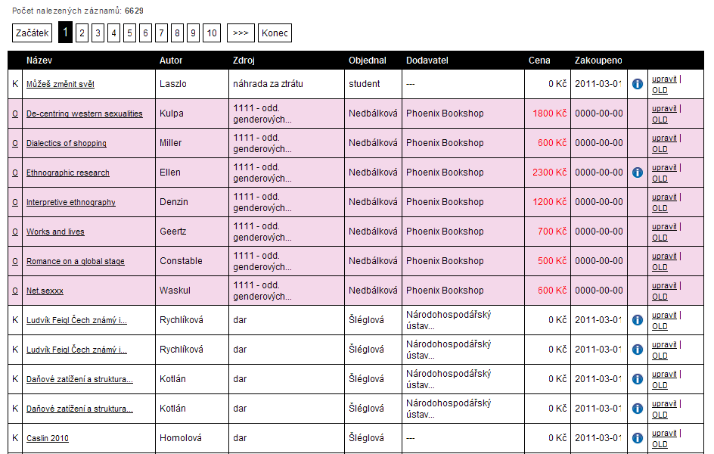
Nové knihy na FSS

Slide 26
Objednávka - forma
označení objednávka
adresa dodavatele
fakturační údaje objednávajícího
  adresa, IČ, DIČ, kontaktní údaje
seznam knih (jednoznačná identifikace)
počet výtisků
verifikace objednávky
  razítko, podpis vedoucího knihovny nebo oprávněné osoby, jméno zpracovatele objednávky

Slide 27
E-objednávka
vyplnění formuláře u objednávajícího
registrace + účet
  výhodné pro pravidelné objednávky
  objednávky uloženy v systému dodavatele
  stav objednávky
  rychlost
vytištění objednávky
jednodušší
  např. odpadá problém identifikace

Slide 28
Urgence objednávky
při nedodržení termínu dodávky
datum urgence!!!
sledování nedodaných dokumentů v AKS nebo interních systémech

Slide 29
Dodání dokumentu
příjem dokumentu
  dodací list
  faktura
  průvodní seznam (výměna)
  darovací seznam (dar)
verifikace + kontrola knihy
odstranění ze systému objednávek
adjustace = označení vlastnictví
likvidace faktur = proplacení

Slide 30
Možnosti platby
faktura
hotovost
  paragon nebo daňový doklad
kartou
  v praxi pouze do zahraničí (omezeně)
  např. Amazon
  zprostředkovatelé (Phoenix Books)

Slide 31
Prvotní evidence
přírůstkový seznam
  hlavní účetní doklad o fondu
  jednotlivé dokumenty
  u seriálů pouze celý ročník nebo svazek
  vyhláška MK ČR č. 88/2002
  neurčena forma
  datum zapsání, přír. číslo, způsob nabytí autora, název, místo a rok vydání (včetně případného omezení doby platnosti) + jiné údaje zaručující nezaměnitelnost
tištěně x elektronicky

Slide 32
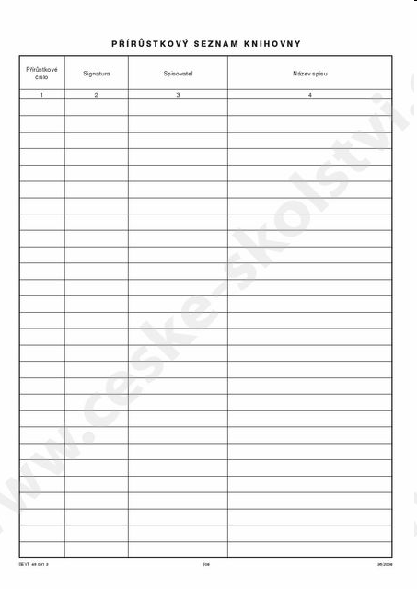
Přírůstkový seznam
jedinečné přírůstkové číslo
čitelnost PS
jasné opravy
  škrtnutí, přepis
nepadělatelný
zdroj pro statistiky
  spíše přes AKS a evidenční systémy

Slide 33
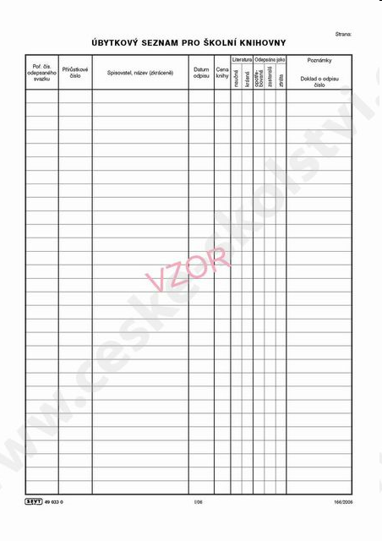
Seznam úbytků
Co bylo vyřazeno
Náležitosti:
  datum zapsání
  číslo úbytku,
  přírůstkové číslo, signatura,
  autor, název, místo a rok vydání
  důvod odpisu nebo vyřazení + odvolání na příslušný schvalovací doklad

Slide 34
Seznam úbytků
Hromadné úbytky
  Odkaz na samostatný seznam
Ne dokumenty s omezenou dobou platnosti

Slide 35
Katalogizace

Slide 36
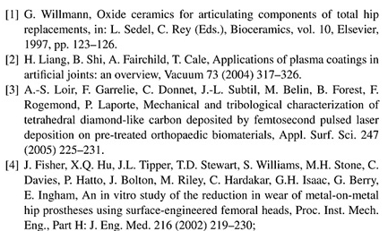
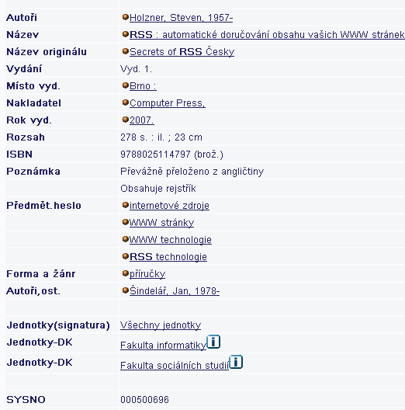
Katalogizace
zpracování/popis fondů
umožňuje vyhledání dokumentů
výsledek procesu katalogizace:
  bibliografický záznam (např. ČNB)
  katalogizační záznam

Slide 37
Bibliografický x katalogizační
popisné údaje
selekční údaje
lokace v knihovně, signatura

Slide 38
Bibliografický x katalogizační
bibliografický záznam
  informuje o existenci
  neinformuje o místu
katalogizační záznam
  záznam v katalogu knihovny
  odkaz na umístění ve fondu
  odkaz na knihovnu (sigla)
úkol: zjistěte siglu své knihovny

Slide 39
Bibliografické údaje
slouží pro identifikaci popisné jednotky
oblast údajů:
  o názvu a odpovědnosti
  o vydání
  nakladatelských
  fyzického popisu
  o edici
  poznámek
  standardního čísla

Slide 40
Dělení bibliografických údajů
derivované údaje
  převzaté z dokumentu
askribované údaje
  doplněné zpracovatelem záznamu

Slide 41
Selekční údaje
slouží pro vyhledání dokumentů
záhlaví (definice v AACR2)
nemusejí se zapisovat jako v dokumentu
  mají usnadnit vyhledávání
dělení
  jmenné
  věcné

Slide 42
Katalogizační pravidla
soubor pravidel, metodických pokynů a zásad pro výběr a formalizaci údajů v katalogizačním a bibliografickém záznamu
cíle katalogizačních pravidel:
  původně pokyny a zásady pro vytváření a organizaci katalogu jmenného, předmětového, popř. i systematického.
  dosažení jednotnosti (předpoklad k výměně záznamů)

Slide 43
Vývoj katalogizačních pravidel v ČR
1921
  Tobolka – Pravidla jimiž se řídí budování abecedního seznamu jmenného
1925
  Borecký – Pravidla katalogu základního (lístkového abecedního seznamu jmenného) s dodatkem popisu spisů drobných
1950
  Prozatimní pravidla abecedního seznamu jmenného
1959
  Nádvorník a kol. – Pravidla jmenného katalogu

Slide 44
Vývoj katalogizačních pravidel v ČR
1960
  Pravidla jmenného katalogu pro střední a menší knihovny
1964
  ČSN 01 0195 Bibliografický (dokumentační) a katalogizační záznam
1969
  Nádvorník a kol. – Pravidla jmenného katalogu (2. vydání)
1971
  Horák, Urbánková, Wižďálková – Speciální pravidla pro popis starých tisků, prvotisků a rukopisů

Slide 45
Vývoj katalogizačních pravidel v ČR
1972
  Vodičková a kol. – Pravidla jmenného záznamu speciálních dokumentů a analytického popisu
1988
  ČSN 01 0168 Tvorba jmenného záhlaví
1992
  ČSN 01 0195 Bibliografický záznam
90. léta
  implementace mezinárodních norem
  1993-98 - české překlady ISBD
  1994 – český překlad AACR2R
  1996 – stanovená národních standardů ISBD(G), AACR2

Slide 46
ISBD pravidla – bibliografický popis
ISBD(G) – všeobecný popis (1993)
ISBD(M) – monografie (1993)
ISBD(A) – staré tisky a prvotisky (1997)
ISBD(CM) – kartografické dokumenty (1997)
ISBD(NBM) – neknižní dokumenty (1996)
ISBD(ER) – e-zdroje (1998)
ISBD(PM) – tištěné hudebniny (1997)
ISBD(CR) – seriály a jiné periodické publikace (2002)

Slide 47
Mezinárodní pravidla ISBD
hlavní cíle
  všeobecná srozumitelnost záznamu
  výměna záznamů/sdílení záznamů
  převod záznamů do strojem čitelné podoby
co řeší ISBD
  specifikace údajů
  pořadí
  interpunkci

Slide 48
Druhy katalogizace
jmenná
  bibliografické údaje (autor, název, vydání, vydavatel, rok)
věcná
  popis obsahu dokumentu
  témata, kterými se dokument zabývá

Slide 49
Jmenný popis
katalogizační pravidla AACR2
MARC21
jmenné selekční údaje
předepsané prameny popisu

Slide 50
Věcný popis
obsah dokumentu
selekční jazyky
  předmětové
    postkoordinované (klíčová slova)
    prekoordinované – předem daná pravidla tvorby (předmětová hesla, tezaury)
  systematické (klasifikace - MDT, DDC)
  metoda konspektu (význam v akvizici)
    tematická mapa fondu
    ukázka použití metody konspektu v NK ČR

Slide 51
Autority
autoritní rejstříky
  Národní autority ČR (info, databáze)
    jmenné (např. autoři)
    věcné (tematické, geografické a formální autority)
  VIAF (OCLC)
    mezinárodní, součástí i NA

Slide 52
Trendy
popis elektronických dokumentů
standardizace
  podpora mezinárodních standardů
sdílená katalogizace

Slide 53
Sdílená katalogizace (SK)
kooperační činnost knihoven při vytváření bibliografických záznamů
v ČR posun ⇨ přebírání záznamů
proces přebírání záznamu:
  vyhledání záznamu
  stažení záznamu
  úprava záznamu
  uložení ve vlastním systému
výhody x nevýhody

Slide 54
Technické předpoklady SK
stejný komunikační protokol
  není nezbytné, ale vhodné
  u nás nejčastěji Z39.50
shodné kódování
  UTF-8 (CP1250, ISO 8859-2, CP 859)
shodný formát
  v ČR převažuje MARC21

Slide 55
Organizační předpoklady SK
shodná úroveň katalogizace
  úroveň záznamů u dodávající knihovny by neměl být nižší
shodná katalogizační pravidla
  v ČR není problém
shodné věcné třídění
  MDT + jiný dle dohody spolupracujících knihoven
shodná práce s autoritami

Slide 56
Další informace
VIKBA10 Knihovnické systémy a standardy (Z. Kadlec)
VIKBA11 Selekční jazyky (S. Kořínková Presová)

Slide 57
Použitá literatura
STÖCKLOVÁ, Anna. Akvizice [online]. Verze 1.0. Praha: Ústav informačních studií a knihovnictví FF UK v Praze, 2008. Dostupné z http://texty.jinonice.cuni.cz
LEDÍNSKÝ, Martin. Sdílená katalogizace a služby přebírání záznamů v České republice [online]. Verze 1.0. Praha: Ústav informačních studií a knihovnictví FF UK v Praze, 2007. Dostupné z http://texty.jinonice.cuni.cz
KONVALINKOVÁ, Blanka a Kateřina Klimešová-Trojanová. Katalogizace jmenná a věcná: jmenná a věcná katalogizace (standardy pro popis dokumentů, AACR2R, UNIMARC, MARC21, Soubor národních autorit, sdílená katalogizace) [prezentace]. Liberec: Krajská vědecká knihovna v Liberci, 2007. Dostupné z: http://www.kvkli.cz/_data/afm-uploads/region/katalogizace.ppt
Knihovnické minimum: příručka pro účastníky kurzu. Zlín: Krajská knihovna F. Bartoše, 2006. Dostupné z: http://www.kfbz.cz/DOWNLOAD/km_prirucka.pdf

Slide 58

Děkuji Vám za pozornost
Martin Krčál
krcal@phil.muni.cz

